Slide 1
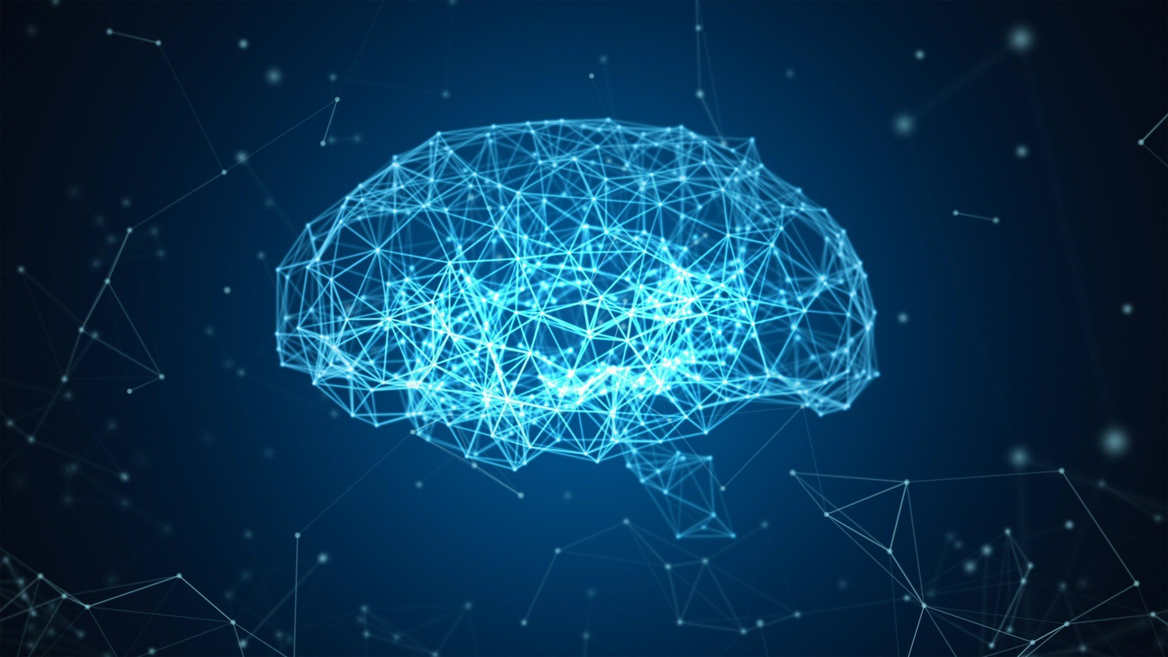
Краткий экскурс в нейронные сети
Что это такое, как они работают и в чём их прелесть?

Slide 2
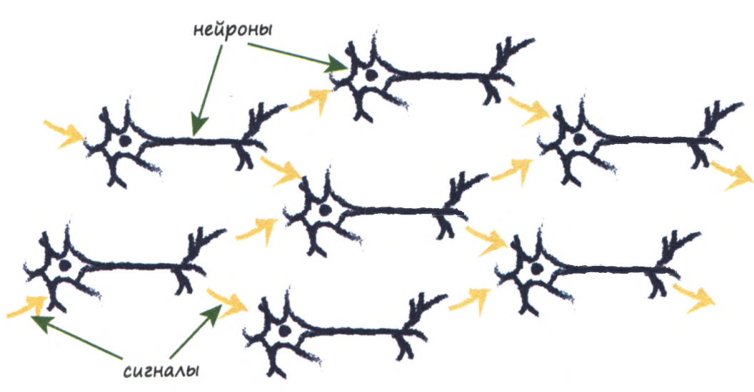
Нейроны — вычислительные машины, созданные природой
Параллельность и неопределённость - главные козыри нашего мозга.
Закон «Всё или ничего» применим не только в живых нейронах.
Один нейрон – хорошо, а сеть из нейронов – лучше!

Slide 4

Распространение сигналов по нейронной сети
Веса – тот самый «чёрный ящик».
Функция активации – один из главных параметров нейронной сети.
Много сложений и умножений… отличный повод вспомнить матрицы!

Slide 6
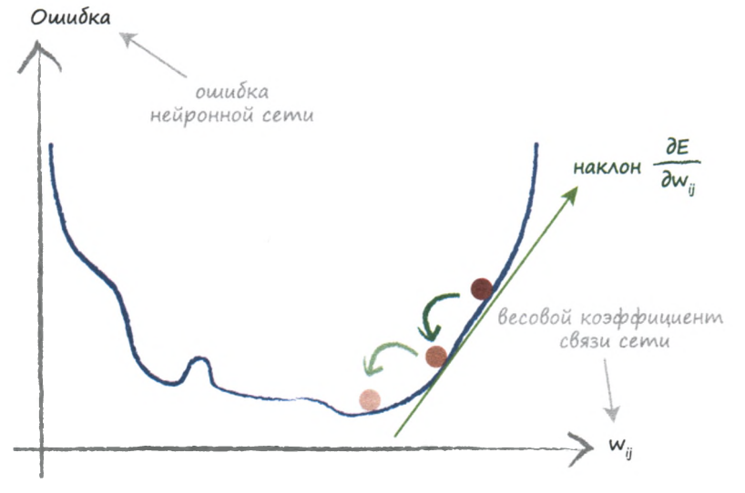

тяжёлый путь вперёд, ещё тяжелее назад…
От каждого по весу, каждому по ошибке.
Стратегия уменьшения ошибки – движение против градиента.
Не хотим скакать вокруг минимума? Тогда введём коэффициент обучения!

Slide 8

Мы готовы! Почти…
Нормировка данных – наш лучший друг!
Нулевые веса и входные данные – наш худший враг!
Неплохой вариант – рандомизация начальных значений весов.

Slide 10
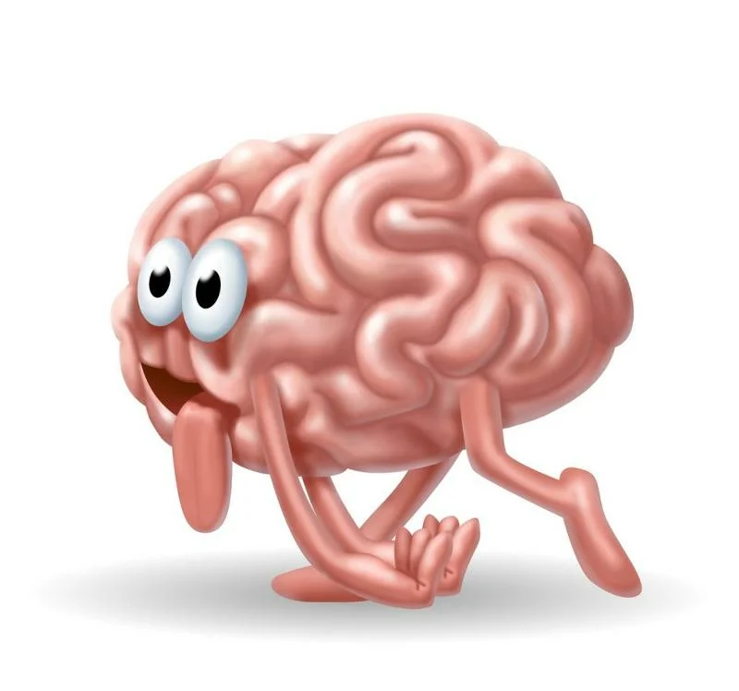
Мы молодцы!
А теперь работать!

